Slide 1

Paris: smart city 2023
Optimisation des tournées d'entretien des arbres

Slide 2
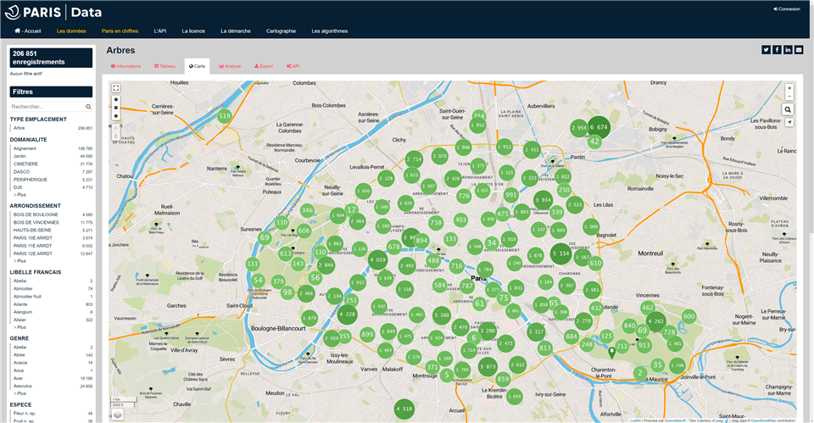
Analyse des données
Rappel du contexte de l’étude
Présentation générale du jeu de données
Démarche méthodologique d’analyse de données
Synthèse de l’analyse de données
Données disponibles ici:
opendata.paris.fr

Slide 3
Rappel du contexte de l’étude

Slide 4
Paris Smart city 2023
Paris veut devenir smart city.
Pour ce faire, elle lance un concours auquel nous participons et qui consiste à aider la ville à optimiser ses tournées d'entretien des arbres.
Elle nous met à disposition un jeu de données, recensant les arbres.
La participation à ce jeu nous amène à faire l’analyse de ce jeu de données.
Rappel du contexte

Slide 5
Présentation générale
du jeu de données

Slide 6
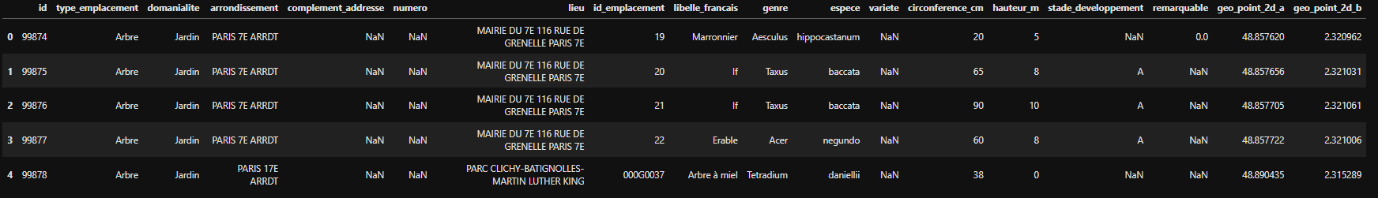

Aperçu et caractéristiques
type_emplacement
domanialite
arrondissement
Lieu
complement_adresse
id_emplacement
libelle_francais
stade_developpement
genre
espece
variete
11
Qualitatives
200 137
arbres
id
numero
remarquable
geo_point_2d_a
geo_point_2d_b
5
Qualitatives
numérique
circonference_cm
hauteur_m
2
Quantitatives
18
caractéristiques
Présentation générale du jeu de données > Aperçu et caractéristiques

Slide 7
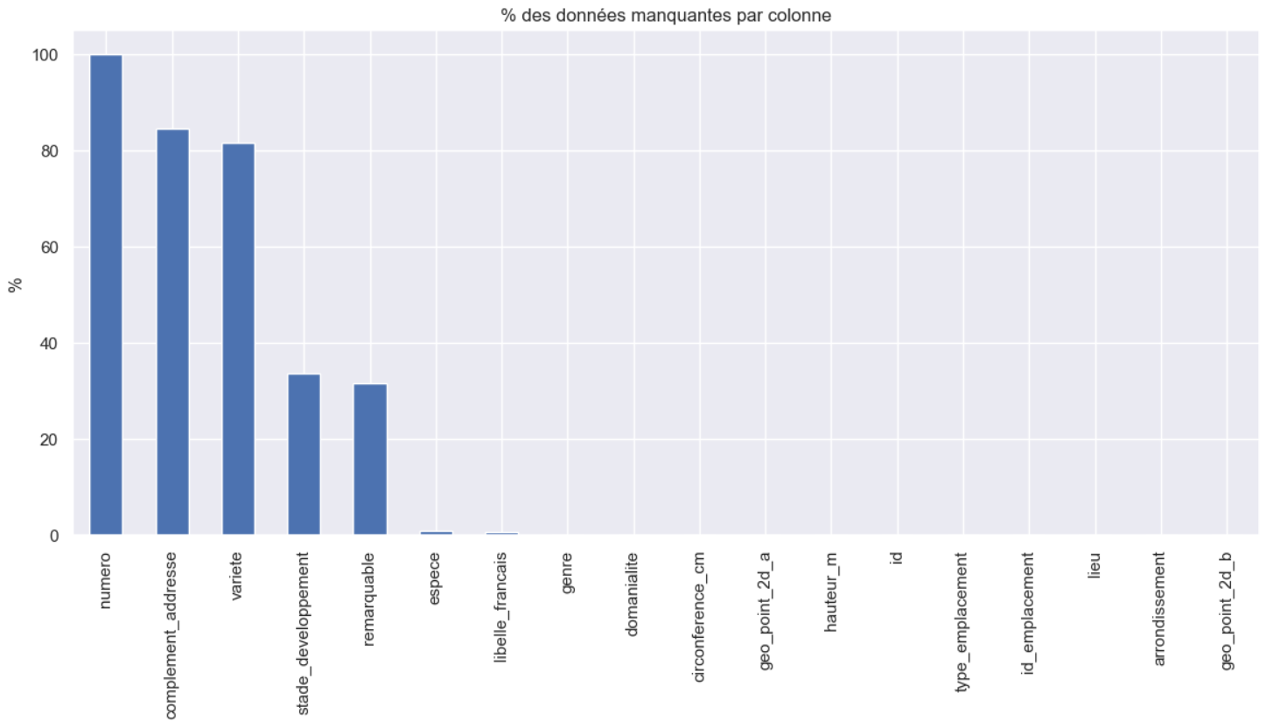
Données dupliquées et manquantes
1 Seule donnée est dupliquée:
Même id_emplacement et même point_geo_2d
1
Qualitatives
5 colonnes se démarquent par un manque
important de données.
5
Qualitatives
Présentation générale du jeu de données > Données dupliquées et manquantes

Slide 8
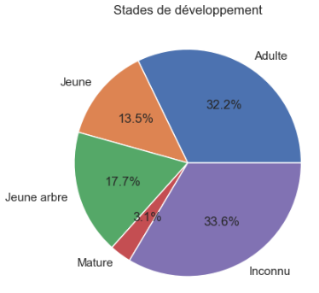
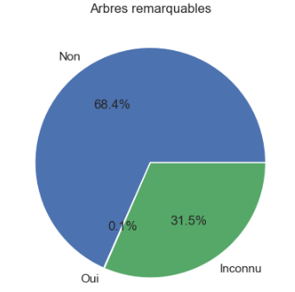

Focus sur 3 catégories
34% des arbres ne sont pas renseignées sur leur stade de développement
Seulement 0.1% des arbres sont classés remarquables. Cette donnée est binaire (vrai/faux)
34%
0.1%
Qualitatives
Type
Emplacement
Qualitatives
100% des arbres ont ‘Arbre’ comme donnée de type_emplacement
100%
Qualitatives
Présentation générale du jeu de données > Focus sur 2 catégories

Slide 9
Démarche méthodologique
d’analyse de données

Slide 10
Méthode d’analyse
ETAPE 1
ETAPE 2
Nettoyage des données
Analyse univariée des colonnes
Colonnes vides / inutiles / hors sujet / hors compétence
Valeurs aberrantes
Choix des colonnes circonférence et hauteur
Description min / max / écart type / quartiles
Histogramme distributions / concentrations
Boite à moustache des dispersions
Démarche méthodologique d’analyse de données > Méthode d’analyse

Slide 11
Nettoyage du jeu de données
Colonne | Traitement | Justification
id | supprimée | Inutile pour l’analyse
numero | supprimée | Colonne vide
type_emplacement | supprimée | Valeur unique pour toutes les lignes
complement_adresse variete | supprimées | Très vides avec 15% et 19% de données remplies
remarquable | supprimée | Remplie qu’à 69% et binaire, elle n’est pas imputable
stade_developpement | supprimée | Remplie qu’à 67%, cette donnée catégorielle pourrait peut-etre etre imputable par k-means avec les variables diametre/espece => hors sujet
domanialite libelle_français genre espece | lignes supprimées en fonction de l’analyse | Exemple: si l'analyse est bivariée et concerne le diamètre par domanialité, alors les lignes dont la domanialité n'est pas connues seront supprimées
Démarche méthodologique d’analyse de données > Nettoyage du jeu de données

Slide 12
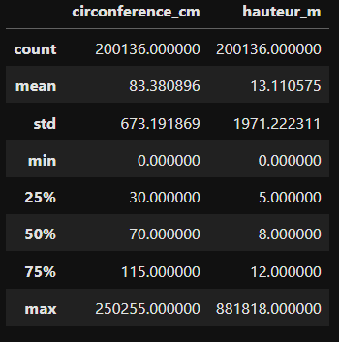

Nettoyage du jeu de données
Pour les 2 colonnes les valeurs min et max sont aberrantes
circonférence et hauteur nulle
circonférence de 250m et hauteur de 881km
Avec un peu de recherche (unjourdeplusaparis.com) on apprend que pour Paris:
La circonférence du plus gros arbre est de 7m
La hauteur du plus grand arbre est 35m
On pourrait utiliser ces valeurs, mais je vais filtrer mon jeu de données en utilisant les quartiles
Les valeurs ecartées sont résumées ainsi:
=0 ou au-dessous de Q1−1.5IQ ou au-dessus de Q3+1.5IQ
Démarche méthodologique d’analyse de données > Nettoyage du jeu de données

Slide 13
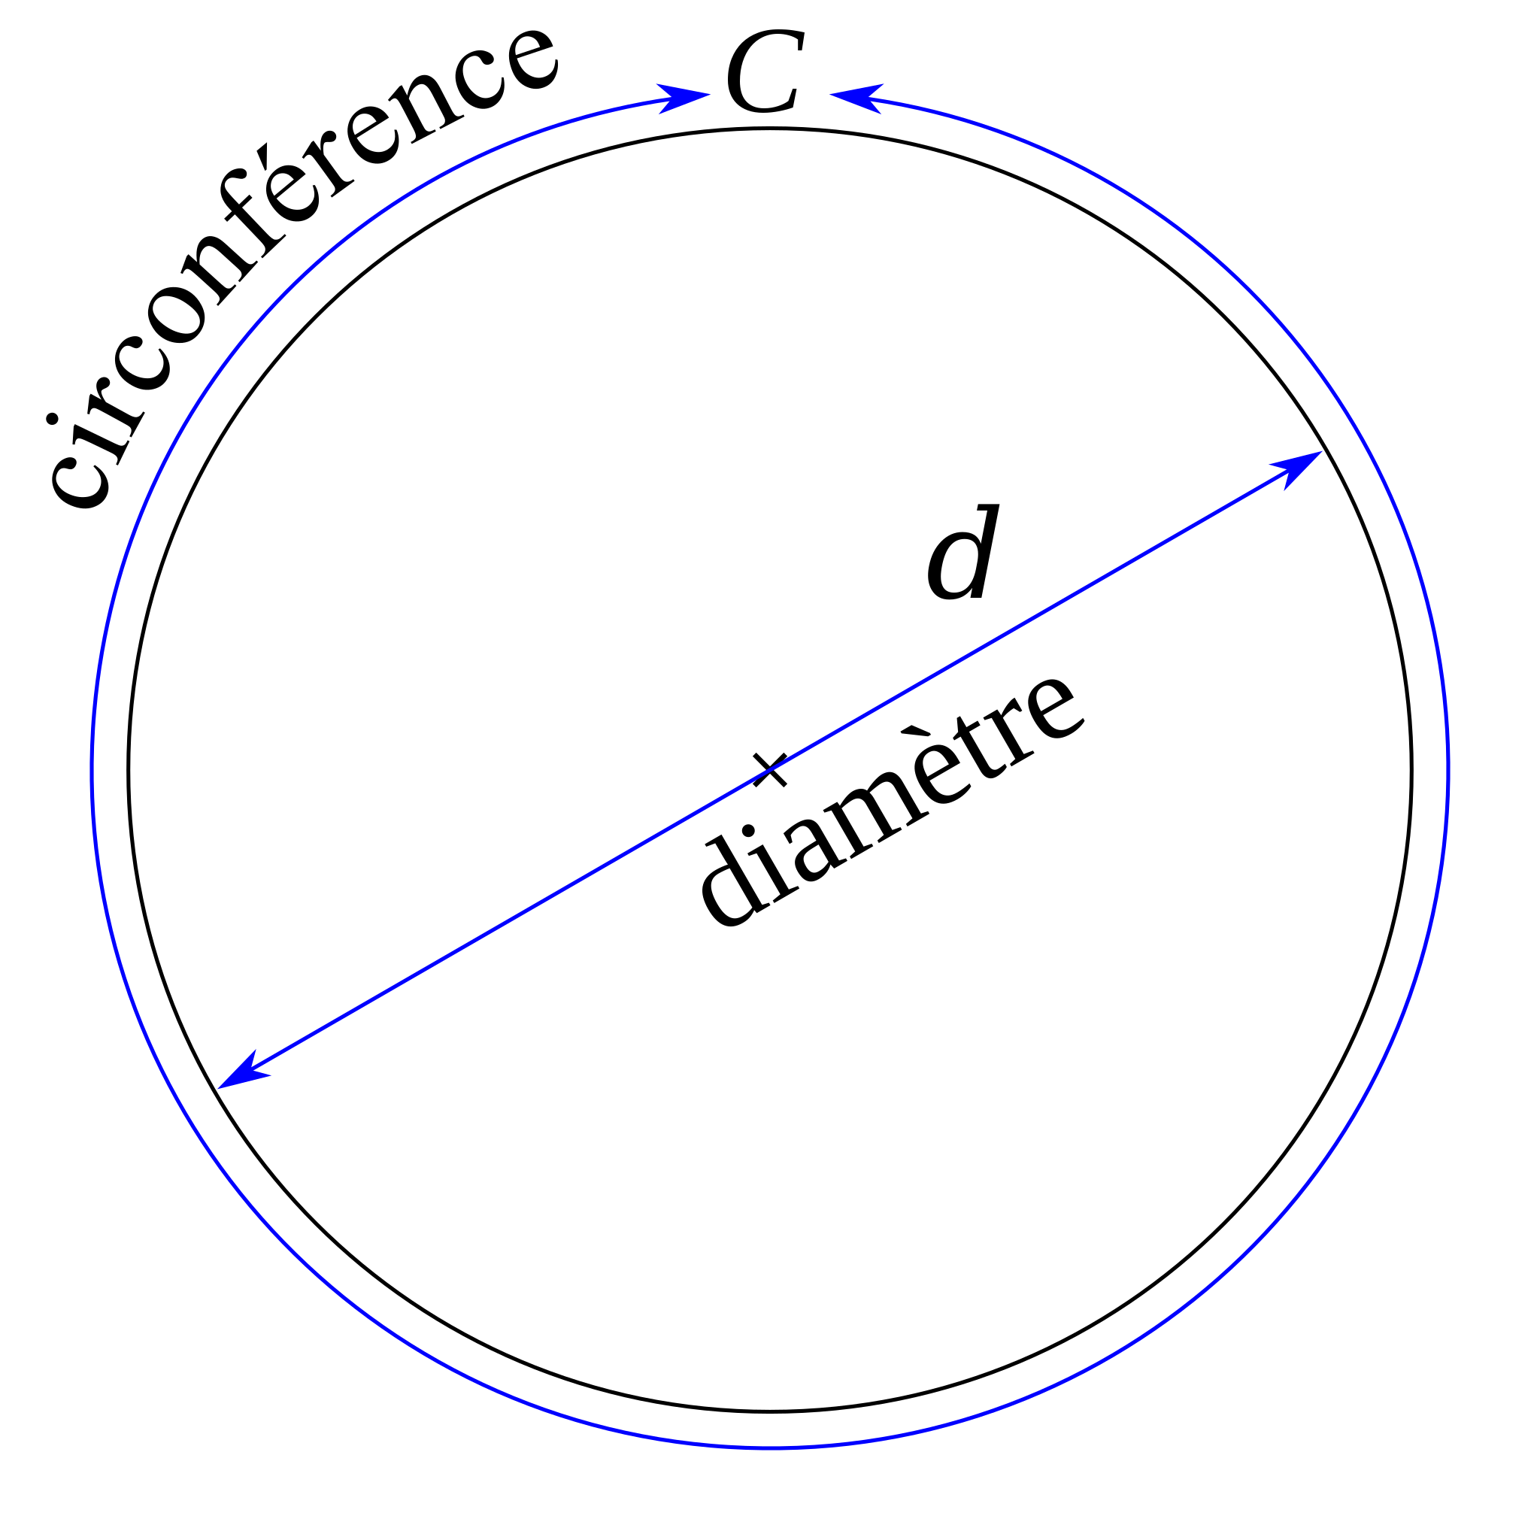
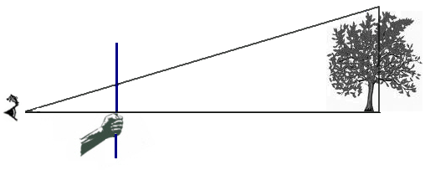
Nettoyage du jeu de données
29275 lignes ecartées de l’analyse de circonférence, soit 14% du jeu de données
14%
Qualitatives
43121 lignes ecartées de l’analyse de hauteur, soit 14% du jeu de données
21%
Qualitatives
Démarche méthodologique d’analyse de données > Nettoyage du jeu de données

Slide 14
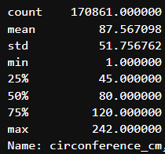
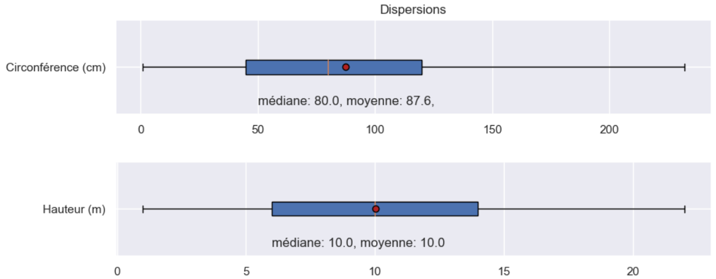
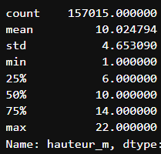
Analyse univariée des colonnes
circonférence et hauteur
Démarche méthodologique d’analyse de données > Analyse univariée des colonnes circonférence et hauteur

Slide 15
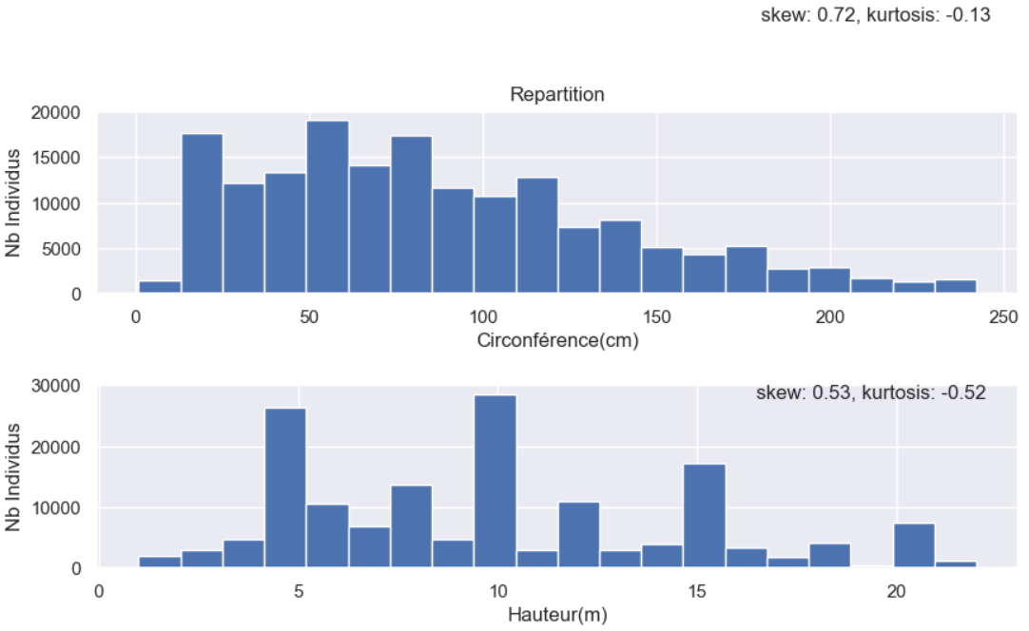
Analyse univariée des colonnes
circonférence et hauteur
La distribution de la circonférence est étalée à droite avec une concentration légèrement moindre qu'une distribution normale
La distribution de la hauteur est presque centrée avec une concentration beaucoup moins accentuée qu'une distribution normale et des valeurs manquantes sur la courbe
Démarche méthodologique d’analyse de données > Analyse univariée des colonnes circonférence et hauteur

Slide 16
Synthèse de l’analyse de données

Slide 17
Synthèse de l’analyse
Le jeu de données comporte 200137 individus avec 18 colonnes.
La plupart de celles-ci sont qualitatives: emplacement ou espèce par exemple.
Deux d'entre elles sont quantitatives: la circonférence et la hauteur des arbres.
L'analyse est effectuée sur ces deux valeurs numériques.
Après nettoyage des données manquantes, dupliquées et aberrantes basée sur la méthode des quartiles ou nulle:
L'analyse de la circonférence se base sur 170681 individus.
L'analyse de la hauteur se base sur 157015 individus.
Il est noté à nouveau ici que les valeurs aberrantes auraient pu être écartées de manière encore plus franche, en utilisant des données issues de site web, publiant les valeurs maximum de circonférence/diamètre/hauteur des arbres à Paris
Concernant la circonférence des arbres:
La moyenne (87cm) est proche de la médiane (80cm). Cela signifie que peu d'arbres sont hors de la norme (outliers).
La dispersion s'étale principalement entre 45cm et 120cm.
C'est une dispersion plutot étalée à droite comme le montre le graphe en bar. On voit donc que les grandes circonférences sont moins représentées.
Cela signifie que les espèces présentes à Paris sont des espèces qui ne sont pas des espèces à fortes circonférence et/ou qu'il y a une majorité de jeunes arbres (le camenbert de repartition des individus par age nous le laisse penser, mais ce n'est pas franc car 34% n'y sont pas classés)
Pour essayer de déduire si l'une ou l'autre des hypothèses ci dessus est vraie, il faudrait faire une analyse bivariée (circonférence/age - circonférence/espece)
On note aussi que l'étalement est aussi plus applati qu'une courbe de distribution normale.
Concernant la hauteur des arbres:
La moyenne (10m) est égale de la médiane (10m). Très peu d'arbres sont hors de la norme (outliers).
La dispersion s'etale principalement entre 6m et 14m. Elle représente mal une courbe normale de distribution car on y voit 3 valeurs sur-réprésentées. Soit les mesures sont estimées (et ne reflètent donc pas la réalité, auquel cas le graphe en bar devrait etre réduit à 6 ou 7 valeurs au lieu de 20), soit, comme pour la circonférence, les espèces et tranches d'age représentés jouent un rôle prépondérant.
Démarche méthodologique d’analyse de données > Méthode d’analyse

Slide 18
BONUS

Slide 19
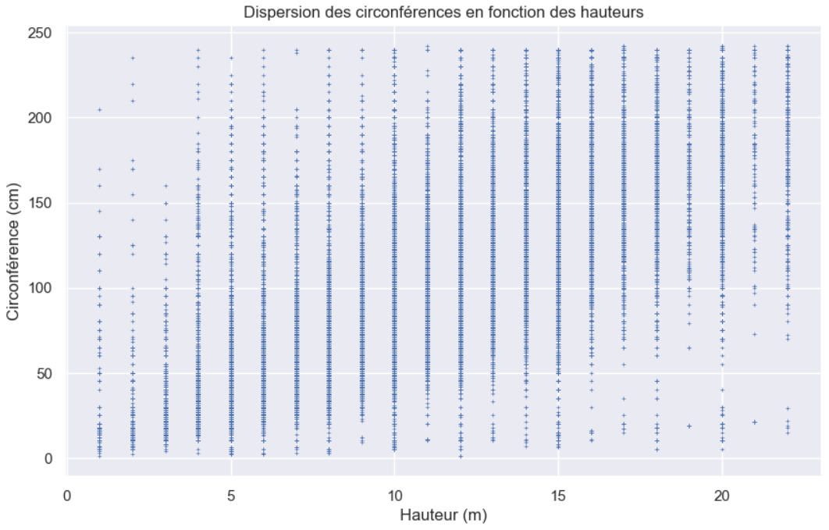
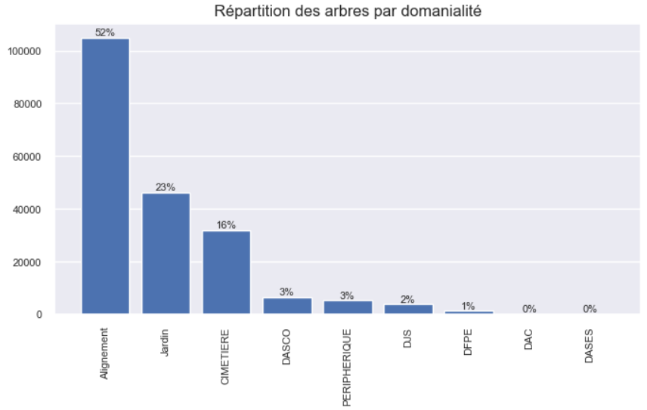
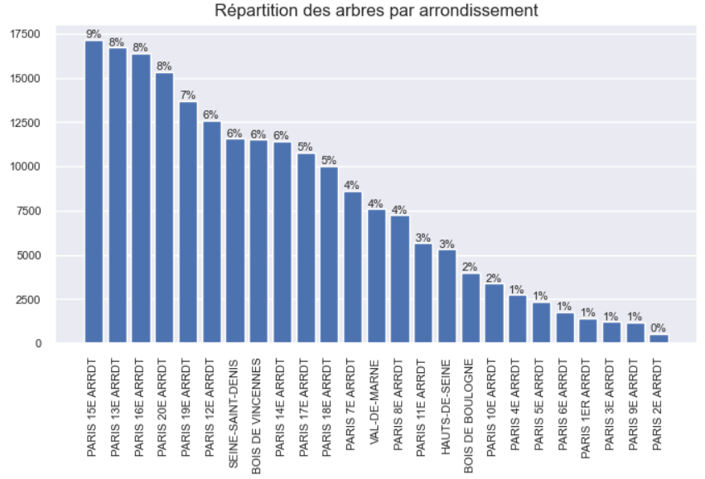
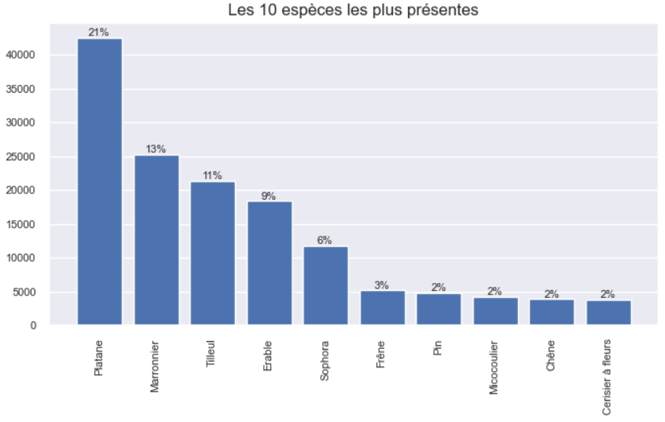
BONUS

Slide 20
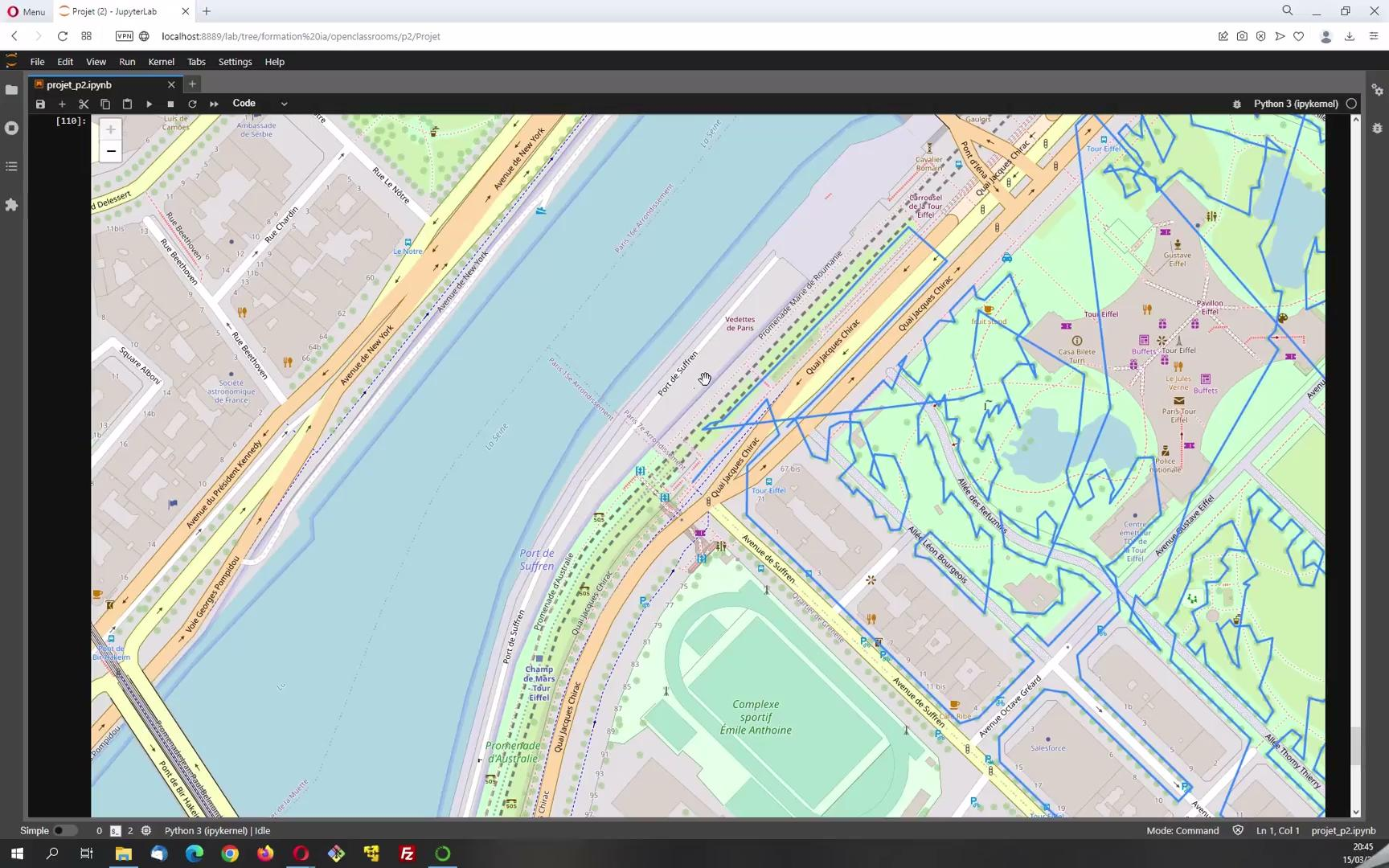
BONUS

Slide 21
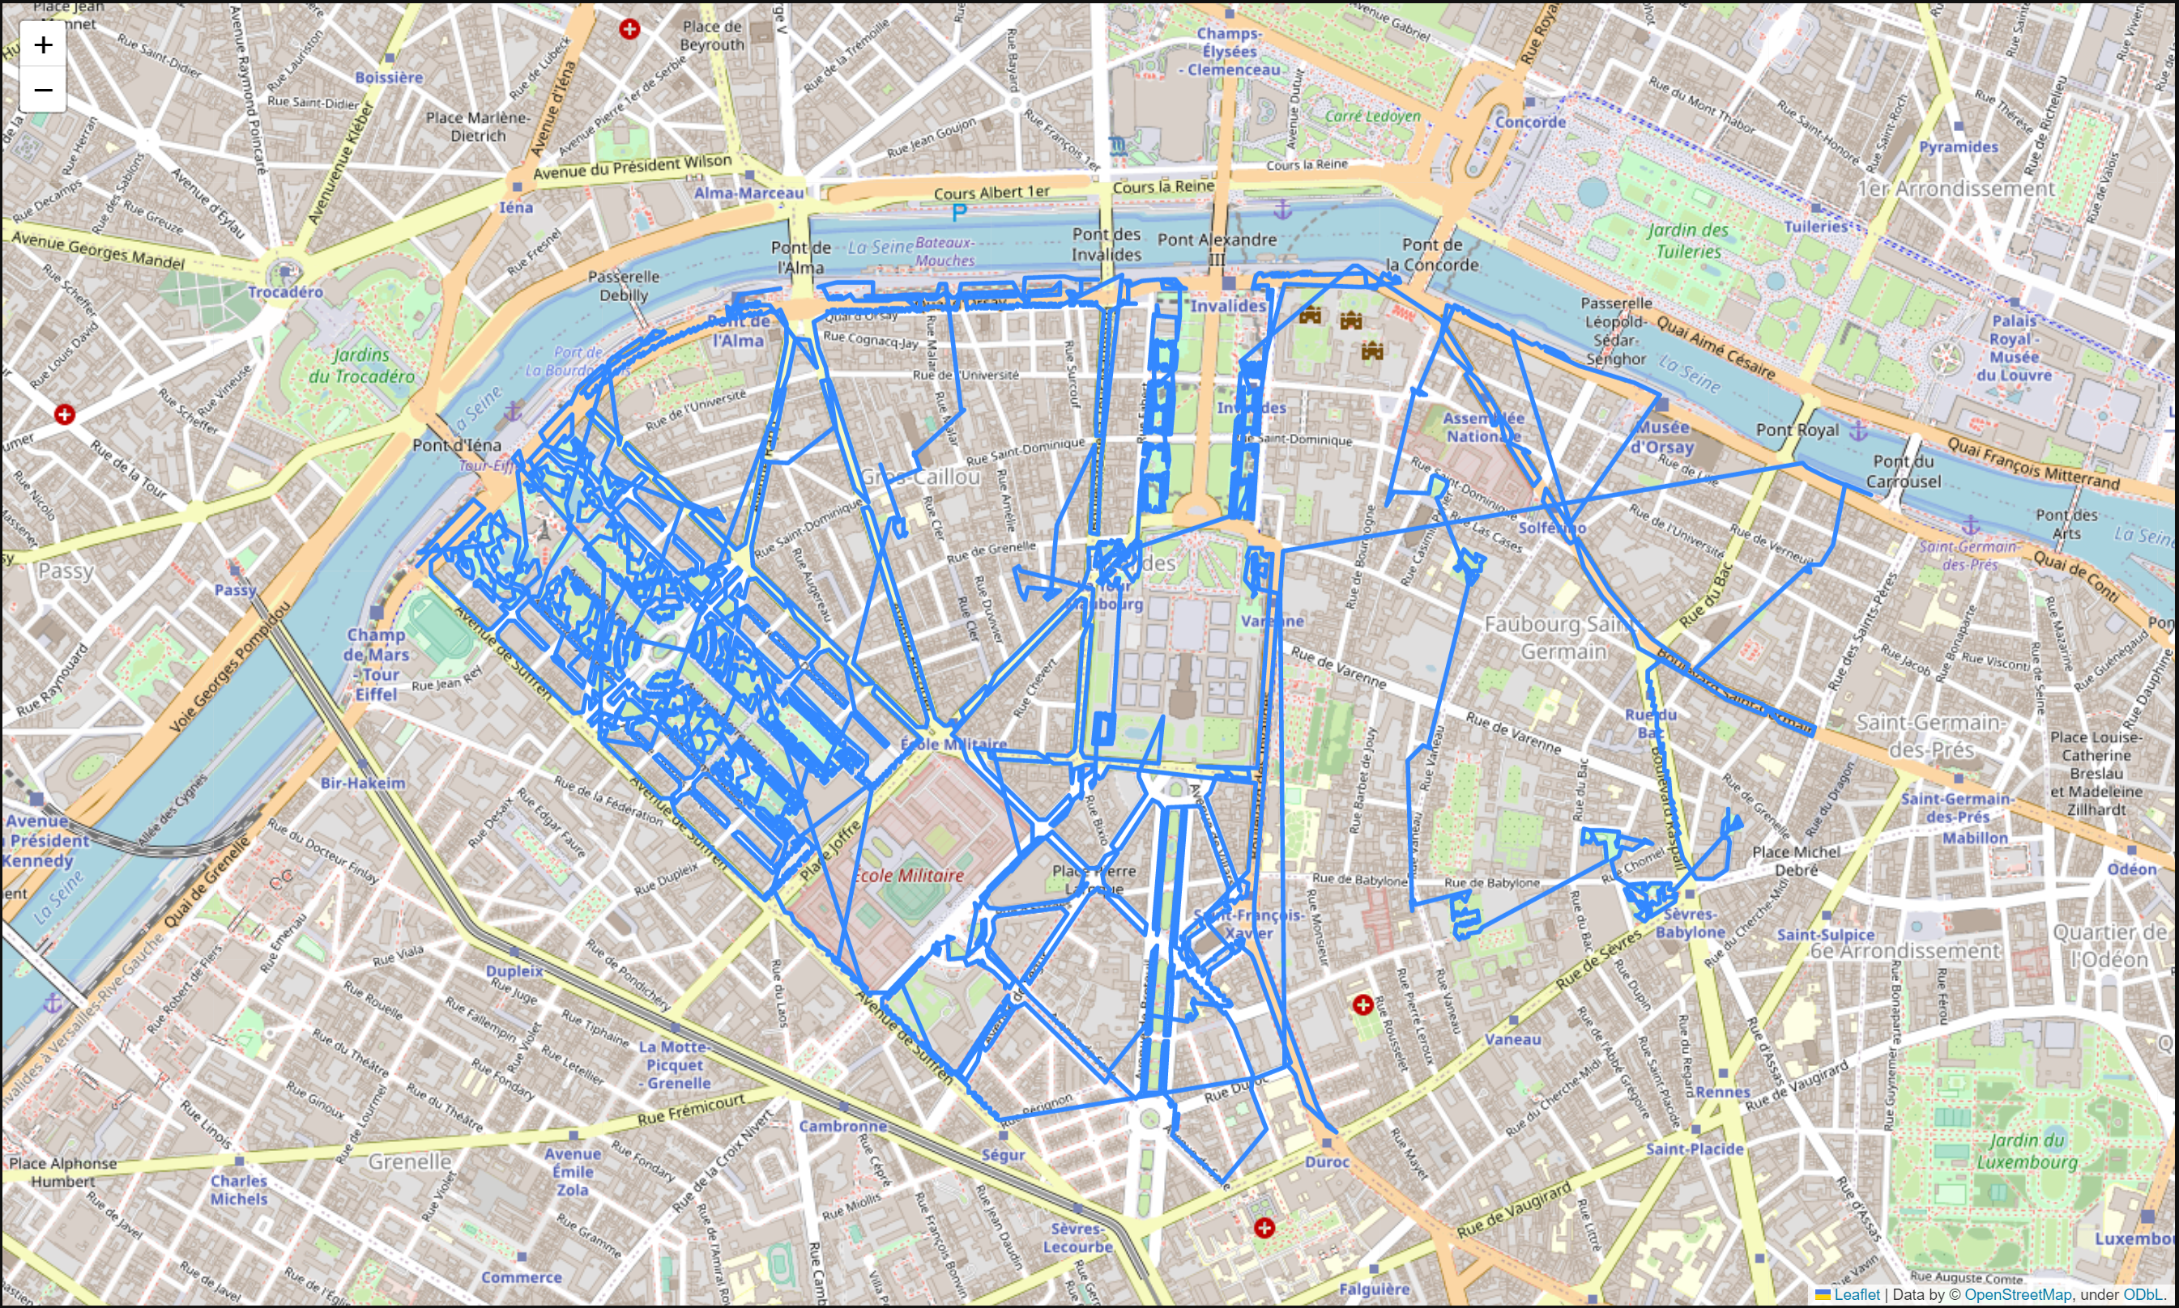
BONUS

